Slide 1

JavaScript
UVOD

Slide 2




Slide 3




Back
Front
JavaScript je programski jezik visokog nivoa, objektno orijentisan, koji podržava mnoštvo programskih paradigmi.

Slide 4
Jezik visokog nivoa
Poseduje garbage collector
Interpretiran (just-in-time compiled)
Podržava više programskih paradigmi
Prototype-based, object-oriented
First-class funkcije
Dinamički jezik
Single-threaded, Non-blocking event loop

Slide 5


JS je Jezik visokog nivoa
Programer ne mora da vodi računa o resursima (npr. garbage collector).
Programer mora da vodi računa o resursima!
Garbage collector
Sa vremena na vreme čisti memoriju od nepotrebnih stvari.

Slide 6
JavaScript nije potpuno interpretiran jezik!
Kako bi se JavaScript kod izvršavao u okviru browser-a koristi se JS Engine.
JS Engine – program koji izvršava JavaScript kod.
Primer: Google-ov V8 JS Engine se nalazi u okviru Google Chrome-a ali i takođe u okviru Node.js-a.

Slide 7
Kompajliranje VS Interpretiranje
Izvorni kod
Mašinski kod
Pokretanje programa
Kompajliranje
Izvršavanje
Izvorni kod
Pokretanje programa
Izvršavanje liniju po liniju
Radi postizanja boljih performansi JavaScript danas koristi kombinaciju interpretiranja i kompajliranja – JUST IN TIME COMPILATION (Google Maps npr.)

Slide 8
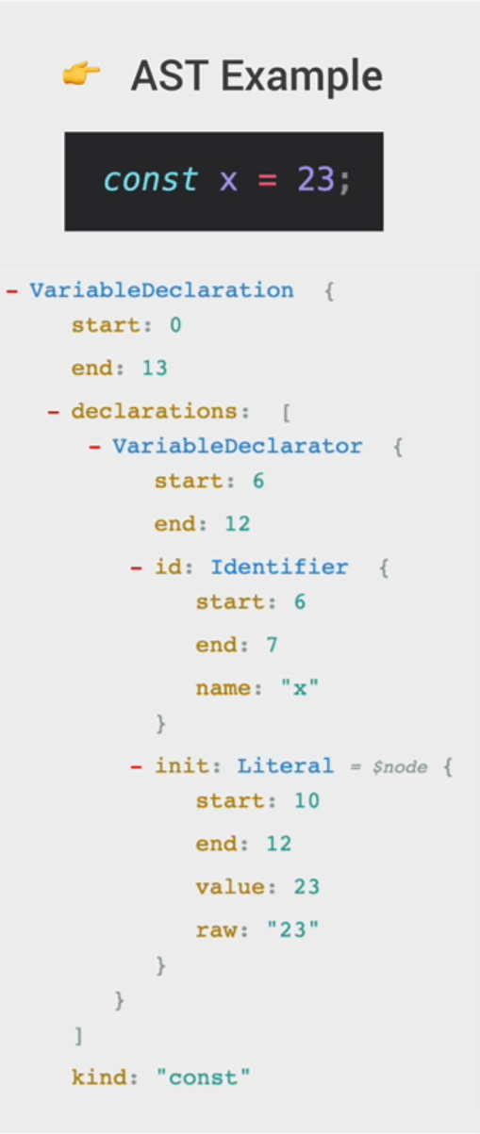
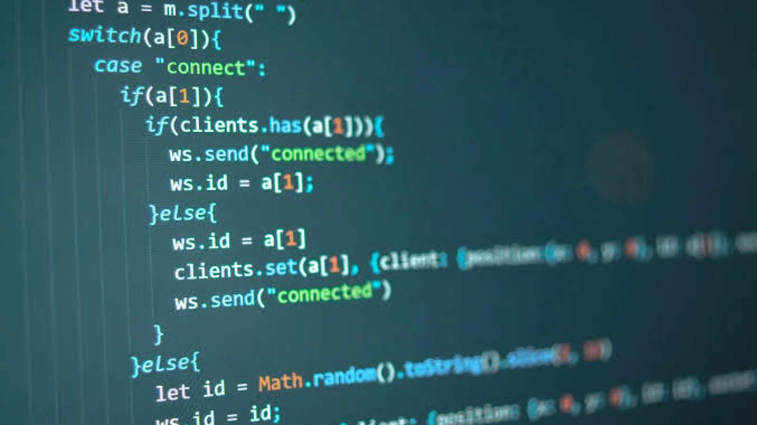
JsEngine je deo JsRuntime-a koji ćemo detaljno sagledati kroz naredne vežbe.
JsEngine
Optimizacija
Parsiranje
AST
Izvršavanje odmah
Kompajliranje

Slide 9
JavaScript podržava više programskih paradigmi
Način na koji strukturiramo naš kod i način na koji se kod izvršava.
Proceduralno programiranje.
Objektno orijentisano programiranje.
Funkcionalno programiranje.
Itd.

Slide 10
Prototype-based, object-oriented
Sve u okviru JavaScripta je objekat, sem primitivnih vrednosti!
Više o ovome u nastavku kursa.
First-class funkcije
U jezicima koje podržavaju first-class funkcije, funkcije se tretiraju kao varijable. Što znači da ih možemo slati kao parametre u druge funkcije i vraćati ih kao vrednost izvršavanja funkcije.

Slide 11
Dinamički jezik
Nema definicije tipa podataka.
Tipovi podataka postaju poznati u runtime-u.
Tip varijable se može i promeniti u toku izvršavanja koda.
let x = 23;
let y = 19;
x = “Jovica”;

Slide 12
Single threaded, Non-blocking event loop
JavaScript se pokreće kroz jedan, glavni thread.
Kako bi postigla non-blocking behaviour JavaScript koristi event loop.
Pogledati više na sledećem link-u (više o ovome kada budemo obrađivali funkcije).

Slide 13
Kratka istorija
Nakon nastanka interneta i naglog rasta internet stranica, programeri su hteli da naprave stranice interaktivnije. Odnosno bio im je potreban jezik za manipulisanje pretraživača (engl. browser).
1995. godine Brendan Eich kreira prvu verziju JavaScript-a za samo 10 dana i naziva je Mocha, već tada je ličila na JavaScript kakav danas poznajemo.
1996. godine Mocha menja ime u LiveScript potom u JavaScript kako bi privukla Java programere. JavaScript nema skoro ništa slično sa Javom.

Slide 14
Standardizacija
Ubrzo nakon što su se internet i JavaScript proširili po svetu, ljudi su shvatili da je jezik potrebno standardizovati.
1997. godine standardizaciju je preuzela grupa pod nazivom ECMA i tako je nastala prva verzija odnosno ES1 (ECMAScript 1).
ES5 je realizovan 2009. godine sa mnogo novih funkcionalnosti.
ES6/2015 je realizovan 2015. kao najveći update za jezik do tada.
EcmaScript se ažurira svakih godinu dana.

Slide 15
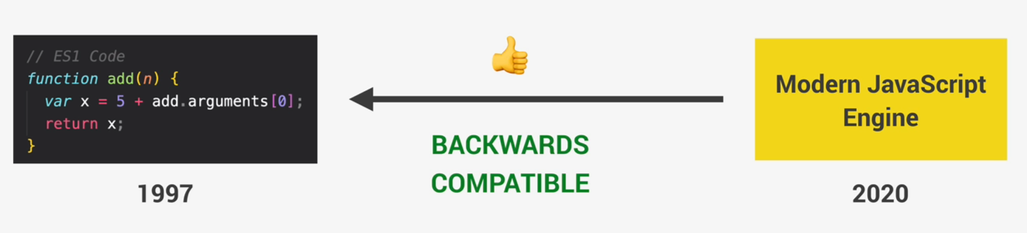
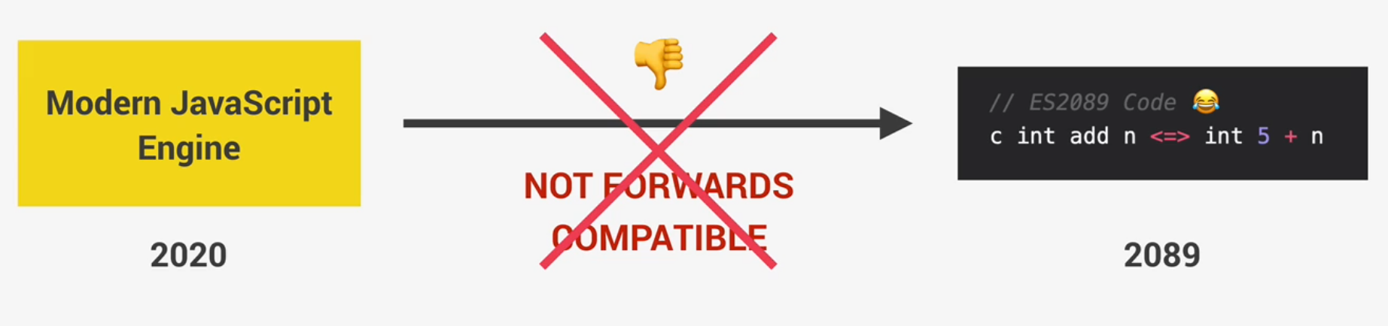
Kompatibilnost sa prethodnim verzijama (Backwards Compatibility)

Slide 16
Kako koristiti JS danas?
Development vs production?
U toku faze razvoja (engl. development) potrebno je samo da imamo ažuriran pretraživač (Chrome, Mozilla itd.).
U toku produkcije ne možemo znati da li naši klijenti koriste najnoviju verziju svog pretraživača. U te svrhe se koristi Babel kako bi transpajlirao naš kod (npr. konvertovao ga nazad u ES5 kako bi osigurao da može većina korisnika sa starijim pretraživačima da ga koristi).

Slide 17
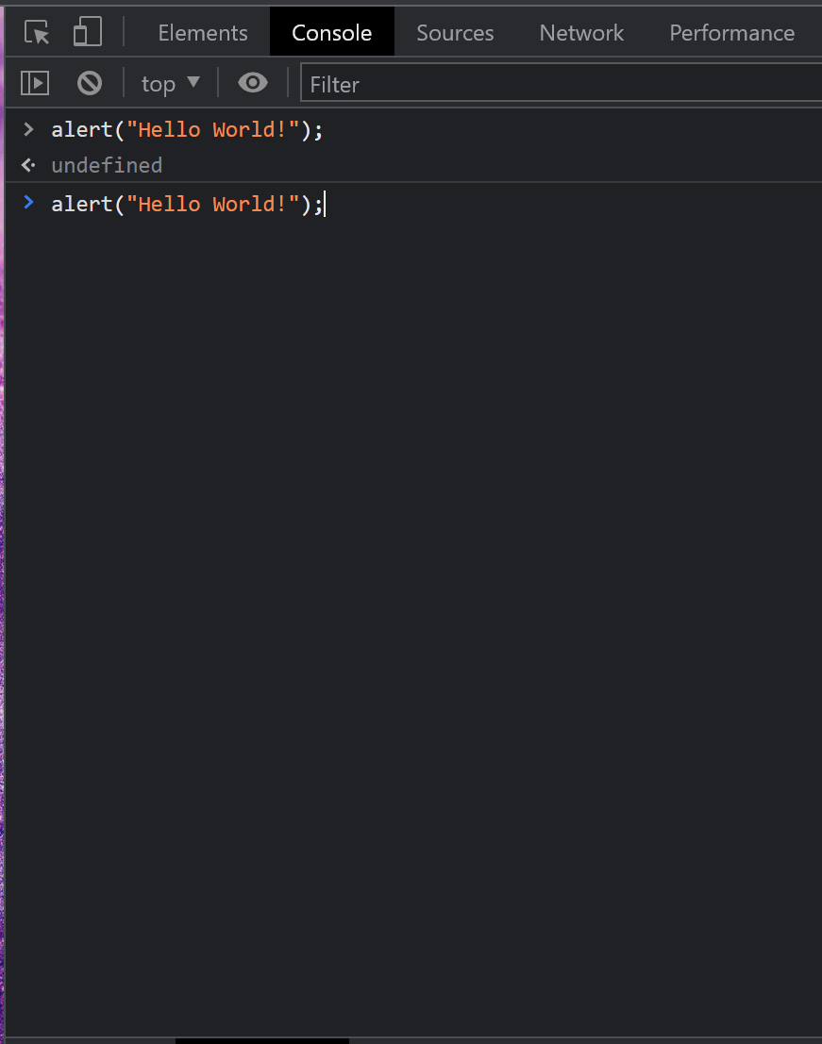
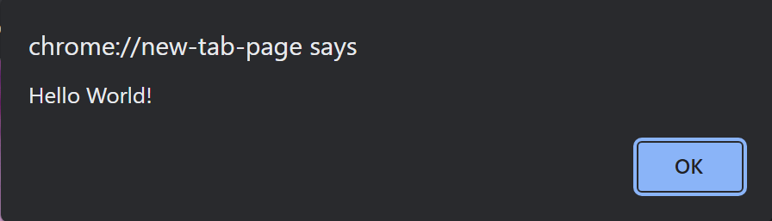
JavaScript u browser-u
JavaScript je moguće pokrenuti u okviru browsera .
Nije potrebno imati okruženje poput Visual Studio Code-a.

Slide 18
JavaScript kroz HTML
<html>
  <head>
  </head>
  <body>
  <script>
  let js = ‘amazing’;
  alert(js);
  </script>
  </body>
</html>

Slide 19
Vrednosti i varijable
console.log(“Jovica”);
console.log(23);
console.log(40+20+33);
Vrednost – najmanja jedinica informacije koju imamo u JS.
Vrednosti možemo da čuvamo u varijablama.
let firstName = “Jovica”;
const PI = 3 (konvencija je da se varijable koje drže konstante pišu velikim slovom)
JavaScript podržavana dinamičko tipiziranje.
Vrednost ima tip a ne sama varijabla!

Slide 20
Vrednosti i varijable
Svaka vrednost u JavaScript-u je ili objekat ili primitivna vrednost. Tj. vrednost je primitivna kada nije objekat.
Number (let age = 23) (nema int/decimal itd. Svi brojevi su decimal.)
String
Boolean
Undefined (vrednost ne postoji u kompajleru)
Null (namerno odsustvo vrednosti)
Symbol (ES2015) – unique value that cannot be changed – radimo kasnije
BigInt (ES2020)

Slide 21
Let vs const vs var
let age = 30; (možemo da menjamo vrednost varijable) – block scoped
age = 31;
const birthYear = 1991; (ne možemo da menjamo vrednost varijable) - block scoped
birthyear = 1990;
var – nije block scoped! Više nije česta upotreba u praksi.
var job = ‘programmer’;
age = 30; Varijabla koja NEMA ni let ni const ni var pripada globalnom scope-u i
nije je poželjno koristiti.
https://www.freecodecamp.org/news/var-let-and-const-whats-the-difference/

Slide 22
Operatori
Aritmetički ( +, -, *, /, ** itd.)
Operatori dodele (=, +=, -= itd.)
Operatori za poređenje ( ==, ===, >, < itd.)
Operatori za proveru tipa (typeof, instanceof)
Bitwise operatori
Logički ( &&, ||, ! itd.)

Slide 23
String šabloni
const name = ‘luka’;
const birthYear = 1998;
const year = 2022;
const job = ‘developer’;
const text = ‘I’m ${name}, a ${year – birthyear} years old ${job}’

Slide 24
IF ELSE
if (time < 10) {
greeting = "Good morning";
} else if (time < 20) {
greeting = "Good day";
} else {
greeting = "Good evening";
}

Slide 25
Conversion vs coercion
Conversion:
const inputYear = 1991;
console.log(Number(inputYear), ‘inputYear’);
Coercion:
Console.log(String(23));
Console.log(‘I am’ + 23 + ‘ years old’)

Slide 26
TRUTHY FALSY
Falsy: 0, “, undefined, null, NaN
Truthy: Sve ostalo
if (undefined) …
If (0) …

Slide 27
== (loose) VS === (strict)
const age = 18;
If (age === 18) console.log (…) – Striktno poređenje
If (‘18’ == 18) (Coercion) – Relaksirano poređenje

Slide 28
Statement vs expression
Expression – proizvodi value (vrednost)
npr. let x = ‘promenljiva’
Statements – akcije (if/else statement) – izvodi neke akcije.
npr. if (x === 3) console.log(‘X je 3’)

Slide 29
While/For
while (i < 10) {
text += "The number is " + i;
i++;
}
for (let i = 0; i < cars.length; i++) {
text += cars[i] + "<br>";
}

Slide 30
Strict mode
Pomaže da lakše uhvatimo greške.
‘use strict’;
Mora da se stavi pre bilo kakvog koda u skripti da bi važio

Slide 31
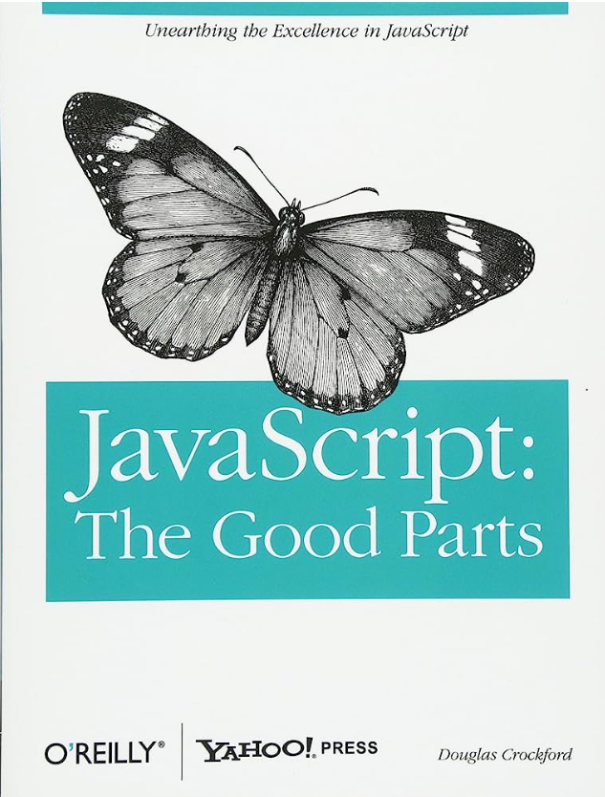
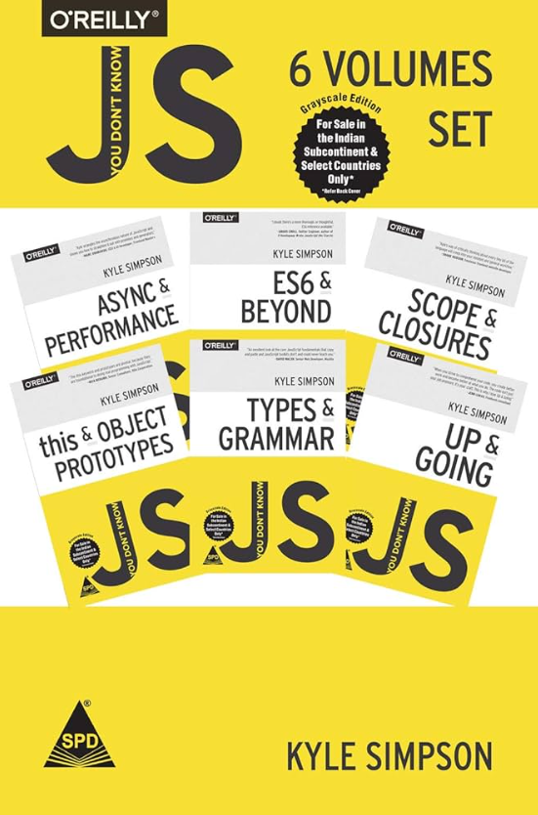
Preporuke za čitanje
Online zadaci
https://www.jschallenger.com/overview

